Slide 1
МЕТОДЫ НАУЧНЫХ ИССЛЕДОВАНИЙ
(Системный анализ в экономике)

Slide 2
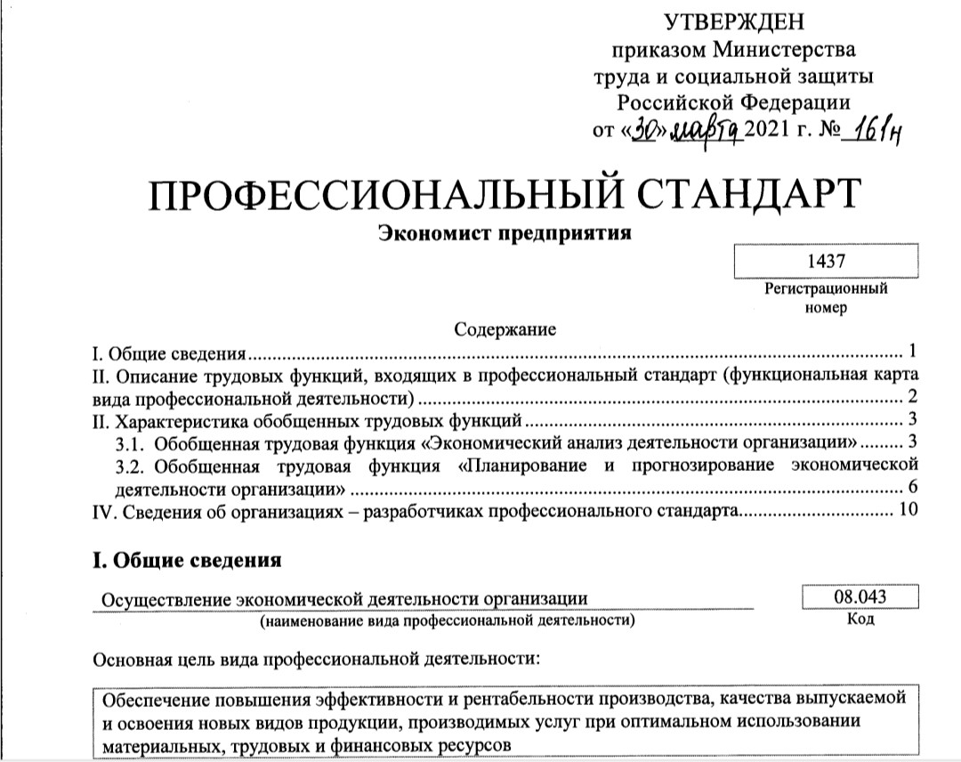

Slide 3
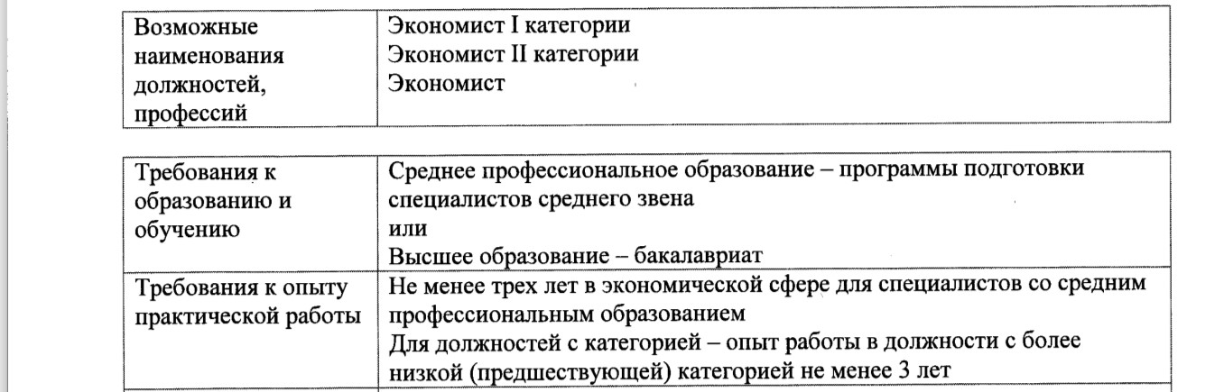
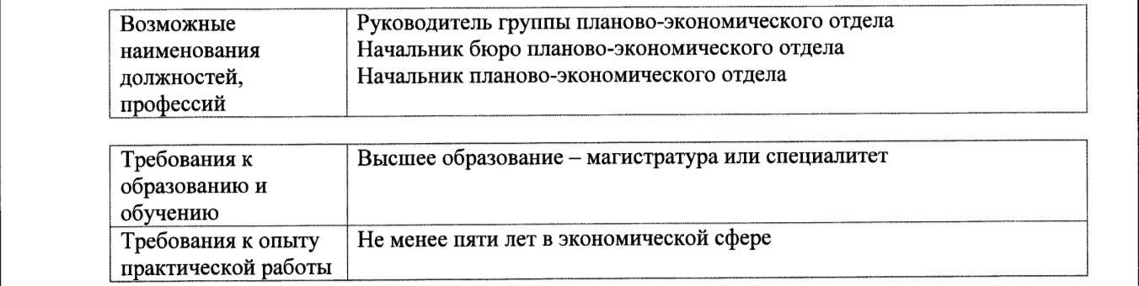
Выпускник бакалавриата
Выпускник магистратуры

Slide 4
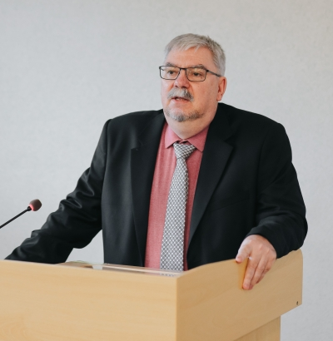
Меркулов Владимир Витальевич, Экономика и организация сельскохозяйственного производства
Период | Должность | Место работы
1989 | младший научный сотрудник отдела экономики | НПО "Нива Ставрополья"
1990 - 1993 | программист отдела алгоритмов и программ | Информационно-вычислительный центр АПК
1993 - 1998 | начальник фондового отдела | "Финансовая компания СТЭК"
1998 - 2001 | начальник отдела анализа | Финансовое агентство "Энергомера"
2002 - 2008 | начальник отдела маркетинга, продаж и работы с клиентами | АО "Электросвязь" - Ставропольский филиал «ЮТК»
2008 - 2018 | консультант отдела, помощник заместителя Правительства СК, начальник отдела, заместитель министра, руководитель комитета экономики Администрации города Ставрополя | Министерство энергетики, промышленности и транспорта СК, Правительство СК, Министерство экономического развития СК, Администрация города Ставрополя
2018 - настоящее время | начальник бюро стратегического развития | ПАО "Нептун"

Slide 5
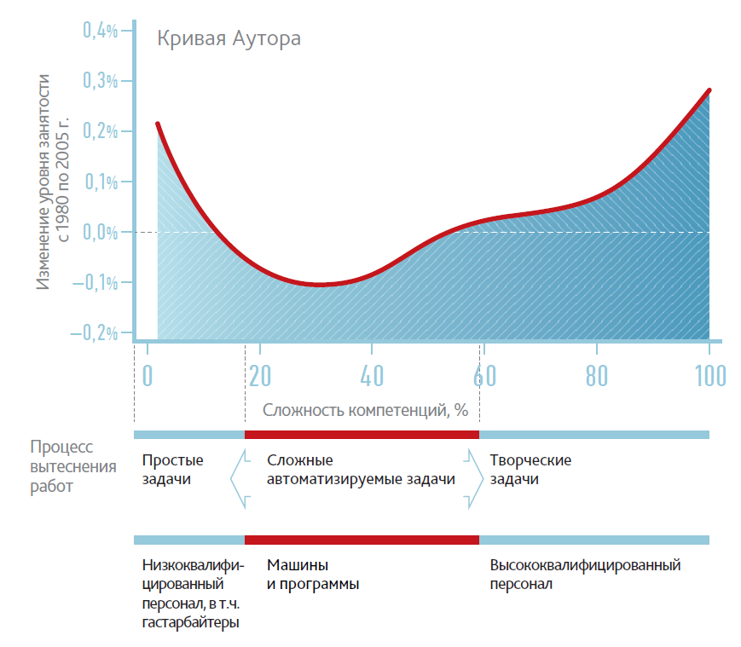
Кривая Дэвида Аутора показывает изменение занятости в отраслях промышленности США с 1980 по 2005 г.
Растет занятость среди низко- и высококвалифицированных работников, сокращается занятость работников средней квалификации

Slide 6

Кто такой креативный экономист (экономист исследовательского типа)?

Slide 7
Какие навыки развивать, чтобы не остаться без работы
Ответы в прогнозах аналитиков Всемирного экономического форума
1. Умение решать сложные задачи (Complex Problem Solving). Потребность в людях с такой компетенцией возрастет на 52%.
2. Критическое мышление. Эта компетенция – одна из главных в прогнозах на 15 лет. Практически любую информацию можно найти в свободном доступе. Чтобы понять, что в этом потоке является действительно ценным и чему можно верить, необходимы навыки отбора.
3. Креативность. Способность найти нестандартный подход и сейчас ценится во многих профессиях. Но в уже недалеком будущем это умение станет необходимым из-за усложнения всех процессов. Как решить стандартную задачу, можно найти в интернете, надо только правильно сформулировать запрос. Цениться будут люди, способные "выдать" то, чего не знает поисковик
…Мы — карлики, усевшиеся на плечах великанов; мы видим больше и дальше, чем они, не потому, что обладаем лучшим зрением, и не потому, что выше их, но потому, что они нас подняли и увеличили наш рост собственным величием
Бернар Шартрский, 12 век

Slide 8
4. Управление людьми. Идет сращивание человеческого и искусственного интеллекта, поэтому среда станет более сложной (востребованными останутся либо самые дешевые сотрудники (чей труд дешевле роботов), либо высокопрофессиональные).
5. Навыки командной работы
6. Клиентоориентированность. Напрямую зависит от развитости эмоционального интеллекта. Сюда же относится умение вести переговоры. Может, когда то в этом человека заменят роботы, но точно не скоро.
7. Суждение и скорость принятия решений. В усложняющемся мире
Скорость принятия решений, стрессоустойчивость, обучаемость, знание информационных технологий и иностранных языков

Slide 9
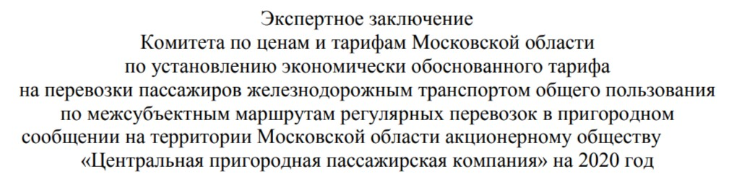

Руководитель экономической службы (экономист исследовательского типа) должен уметь:
разработать программу проведения исследований (сложность процесса обоснования тарифов в тарифной комиссии 9 разделов, 38 станиц)
подготовить задания для исполнителей
организовать сбор, обработку, анализ и систематизацию информации по теме исследования
выбрать методы решения поставленной задачи
организовать проведение исследований (порядок расчетов, опросный лист и т.д.)
организовать анализ результатов исследования, сделать выводы
разработать экономические (эконометрические) модели процессов для прогнозирования
подготовить отчет, презентацию и т.д.

Slide 10
Логика процесса исследования
Выбор проблемы, темы, ее актуальность
объект и предмет исследования, цель и задачи, гипотеза

Slide 11

Проблема исследования
Проблема: выражает основное противоречие темы….
проявляется в несоответствии…
Анализ потребительских предпочтений …
Развитие торгово-экономических отношений …
Исследование конкурентных преимуществ организаций…
Развитие системы материального стимулирования труда …
Эффективность и пути развития малого бизнеса …
Тема «Функционирование и развитие рынка труда»…
С чем связаны проблемы?

Slide 12

Проблема исследования
Проблема: выражает основное противоречие темы….
проявляется в несоответствии…
Функционирование и развитие рынка труда… С чем связаны проблемы?
Несбалансированность спроса и предложения (несоответствие вакансий и профессиональной структуры ищущих работу)
Проблема мобильности работоспособного населения (регистрация и прописка, стоимость жилья и т.д.)
Монополизированная экономика и безработица как основа диктата работодателей (проблема работников)
Поиск ценных профессионалов (проблема работодателей)
Высокий уровень безработицы в целом (проблема государственного регулирования) и на отдельных территориях (региональная проблема)
И т.д.

Slide 13

Актуальность исследования
Степень важности темы на данный момент и в данной ситуации для решения определенной проблемы
Что определяет актуальность исследования?
дальнейшее развитие проблемы в современных условиях (трудоустройство последних 3 лет)
обобщение накопленного опыта (результаты проведенного анкетирования)
постановка новых проблем с целью привлечения внимания (новые умения в условиях цифровизации)

Slide 14

Объект и предмет
Любое исследование имеет свой объект и предмет.
Объект — это то, что будет взято для изучения и исследования.
Обычно название объекта исследования содержится в ответе на вопрос: что рассматривается?

Slide 15

Объект
Функционирование и развитие рынка труда.
Объектом исследования может быть…
Рынок труда Ставропольского края
Выпускники аграрного университета
Сельскохозяйственные предприятия Шпаковского района
Служба занятости г. Ставрополя

Slide 16

Предмет
Любое исследование имеет свой объект и предмет.
Предмет — это отдельная проблема, какие-то стороны объекта, которые изучаются.
Предмет исследования более конкретен.
Обычно предмет исследования содержится в ответе на вопрос: что изучается?
В каждом объекте можно выделить несколько предметов исследования

Slide 17
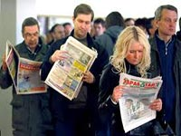

Предмет
Функционирование и развитие рынка труда
Предметом исследования может быть…
Объект – Выпускники аграрного университета
Предмет…
Структура трудоустройства выпускников
(по рабочим местам, уровню зарплаты и т.д.)
Ожидания выпускников и их реализация
Участие выпускников в процессах трудовой миграции
Тема исследования требует уточнения !

Slide 18
Уточненная тема -Анализ и прогноз трудоустройства выпускников аграрных ВУЗов
Объект – Выпускники аграрного университета
Предмет - Структура трудоустройства выпускников

Slide 19

Цель
Любое исследование имеет какую-то цель
Цель – это ожидаемый конечный результат исследования, предполагающий разрешение заявленного противоречия или каких-то его элементов.
Цель формулируется кратко и точно, выражая основное, что намеревается сделать исследователь.

Slide 20

Цель
Цель обычно вытекает из предмета исследования
Тема - Анализ и прогноз трудоустройства выпускников аграрных ВУЗов
Предмет исследования - Структура трудоустройства выпускников аграрных ВУЗов
Цель: проанализировать и составить прогноз трудоустройства выпускников аграрных Вузов, сформулировать рекомендации для учебных заведений, работодателей

Slide 21

Задачи
Цель конкретизируется и развивается в задачах исследования (обычно связаны с этапами). Задачи ВКР:
Первая задача связана с уточнением сущности изучаемого объекта (термины, понятия, реферативный стиль)
Вторая – с анализом состояния предмета исследования, его развития, внутренних противоречий.
Третья – с выявлением путей совершенствования исследуемого явления, процесса, т.е. повышения эффективности. Это практические аспекты работы

Slide 22
Цель: проанализировать и составить прогноз трудоустройства выпускников аграрных Вузов, сформулировать рекомендации для учебных заведений
Первая задача (или их группа) - изучить сущность сегмента выпускников Вузов на рынке труда, особенности выпускников аграрных Вузов, проблемы их трудоустройства
Вторая – охарактеризовать уровень и особенности трудоустройства выпускников ВУЗов в стране, проанализировать ситуацию с трудоустройством выпускников аграрных ВУЗов, исследовать структуру трудоустройства выпускников СтГАУ
Третья– обосновать прогноз трудоустройства выпускников аграрных ВУЗов, сформировать предложения по совершенствованию подготовки выпускников, сотрудничества учебных заведений с работодателями

Slide 23
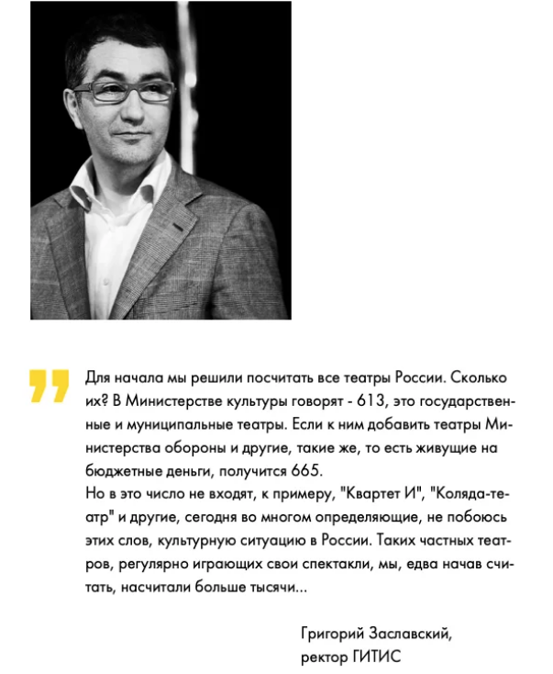
Пример научного исследования
https://thefuturelab.gitis.ru/census
Театры России: оценка театрального предложения. Лаборатория будущего театра ГИТИС. - М. 2018.
Результаты исследования театров России, проведенного Лабораторией будущего театра ГИТИС в рамках Договора пожертвования между Фондом поддержки и развития театрального образования и Фондом поддержки социальных инноваций «Вольное дело». Представлены результаты сплошной переписи всех театров, осуществляющих платный показ спектаклей на территории Российской Федерации, а также оценка объёма и структуры театрального предложения.

